Slide 1
Крым – наш
Департамент образования администрации Тазовского района Муниципальное бюджетное общеобразовательное учреждение Тазовская средняя общеобразовательная школа V ГЕОГРАФИЧЕСКИЙ ФОРУМ УЧАЩИХСЯ И ПЕДАГОГОВ «ДА ЗДРАВСТВУЕТ ЧЕЛОВЕК ПУТЕШЕСТВУЮЩИЙ!»
Работу выполнила: Апетенок Анжелика,
ученица 8 Г класса
Руководитель: Сафонова О.В., учитель географии

Slide 2
Трансфер

Slide 3
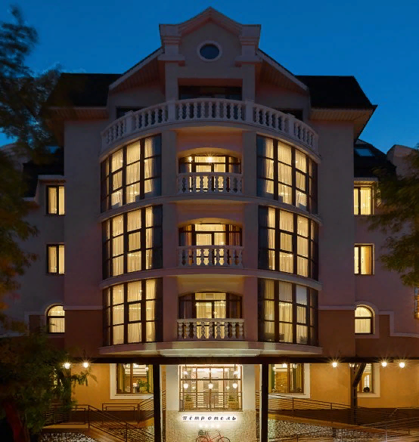
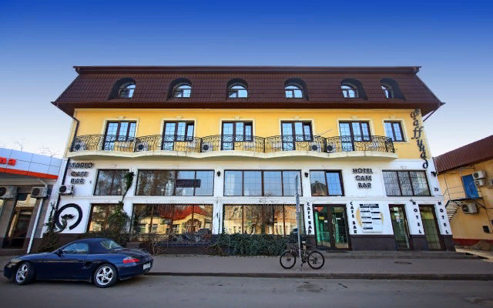
Отели «Петро» и «Раффинад»

Slide 4
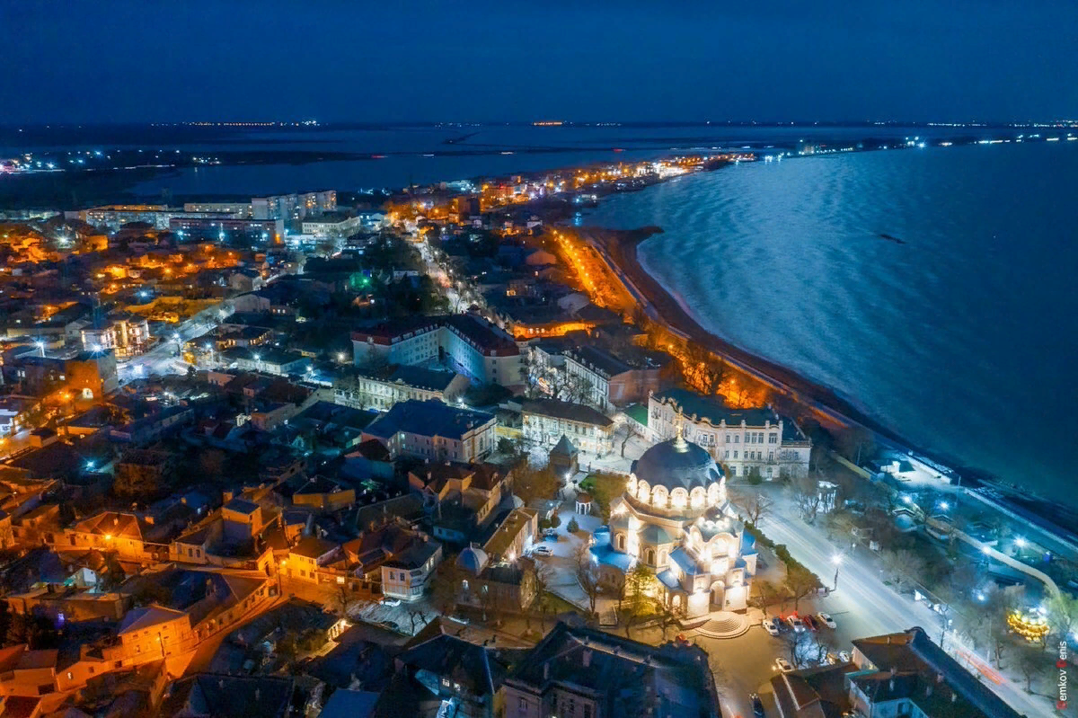
Евпатория

Slide 5
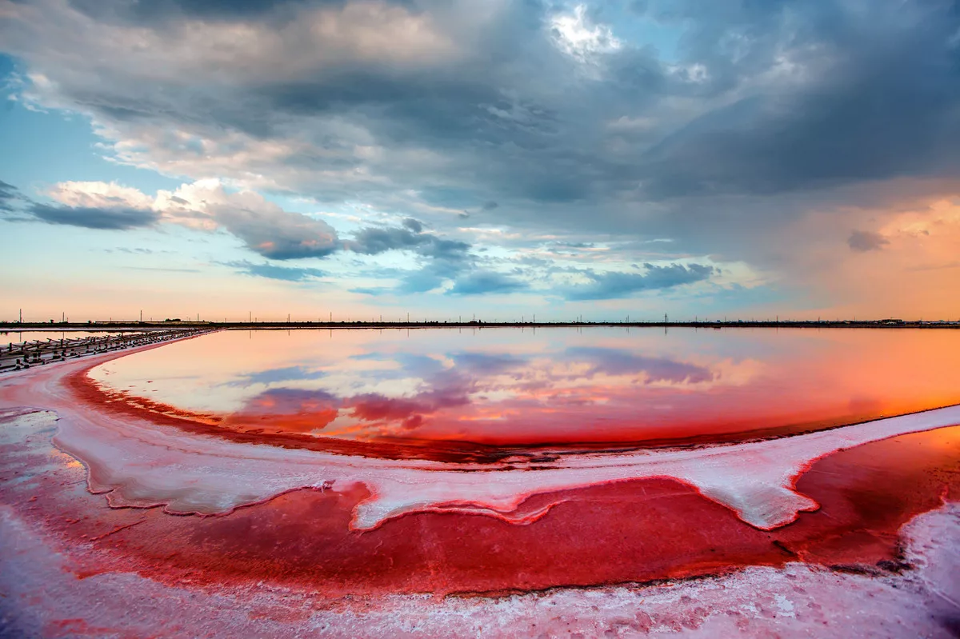
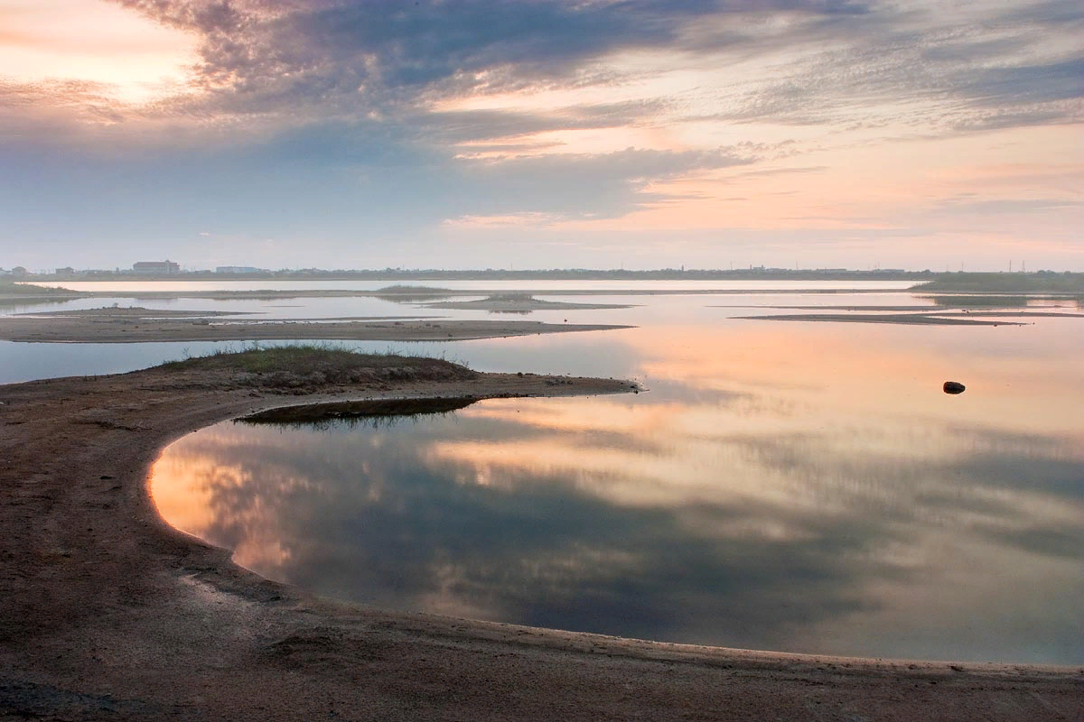
Сасык - Сиваш
Мойнакское озеро

Slide 6
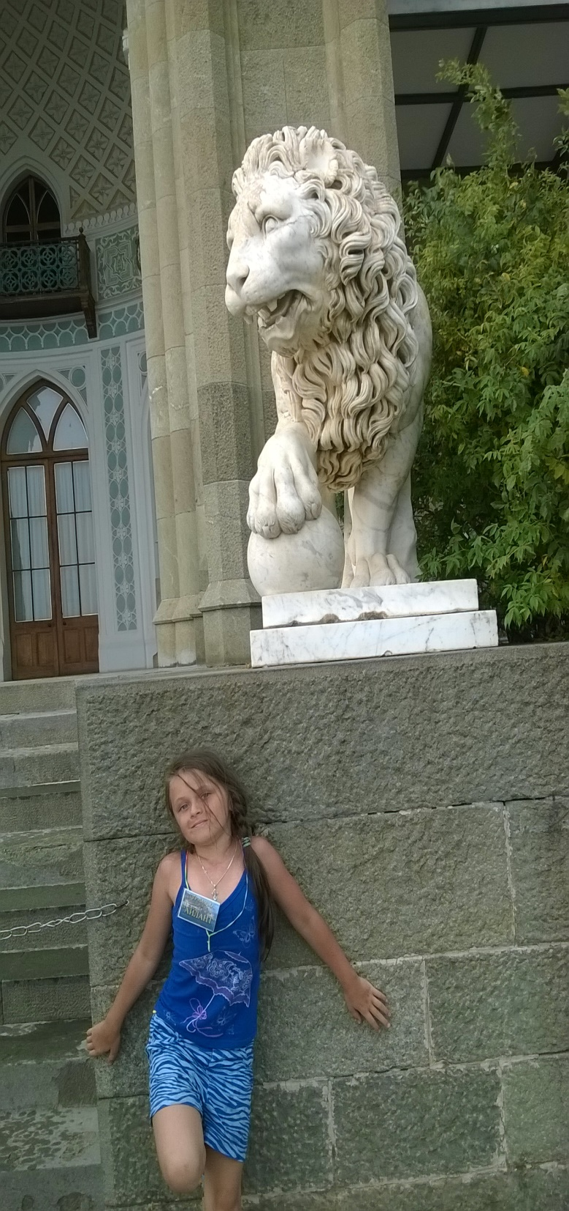
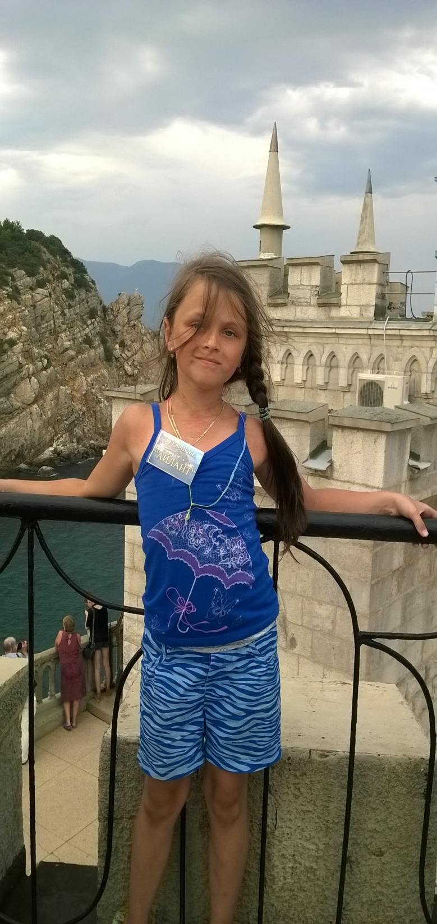
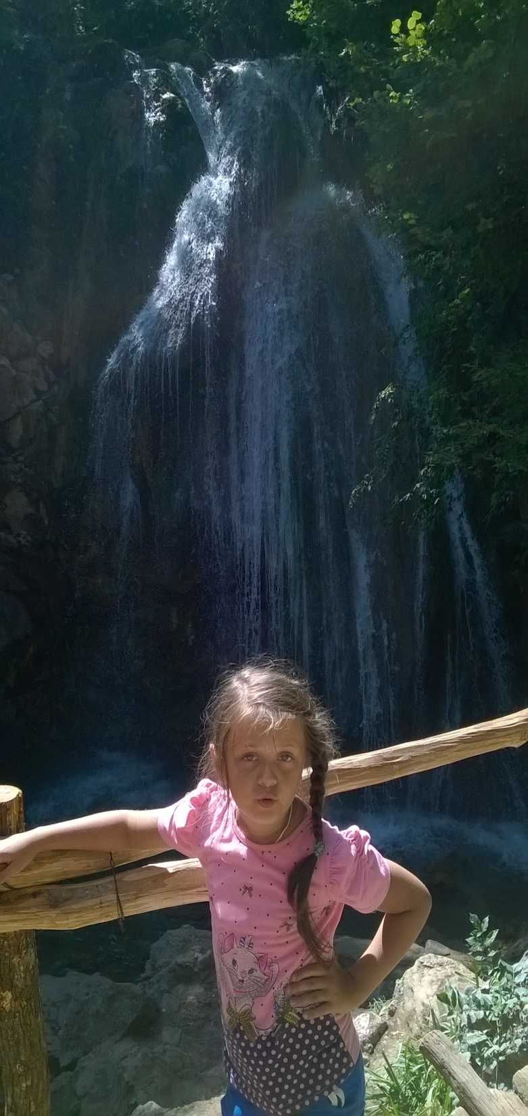

Slide 7
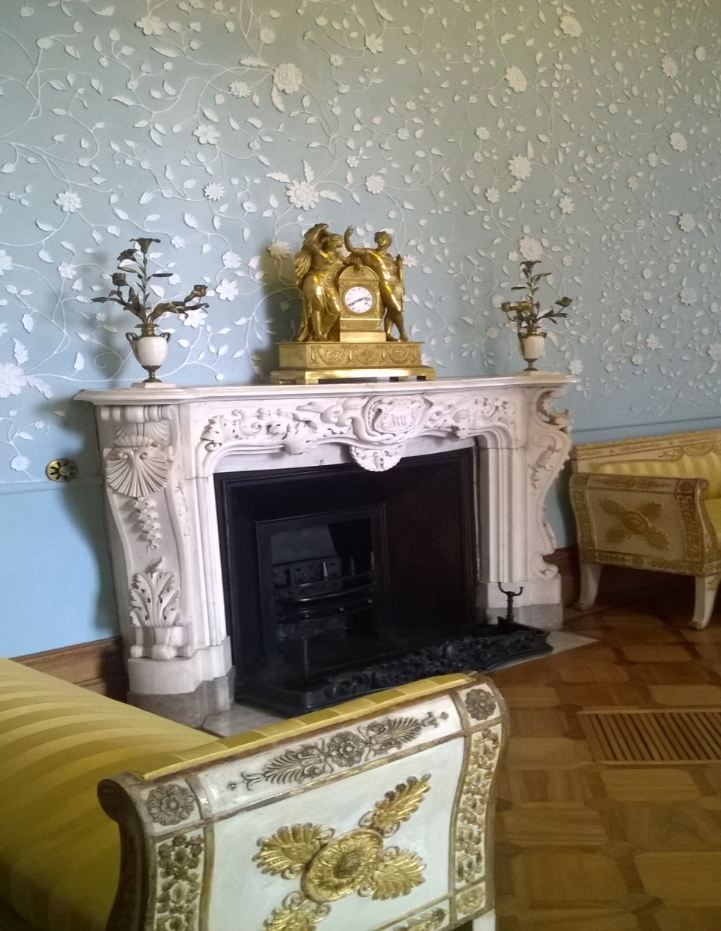
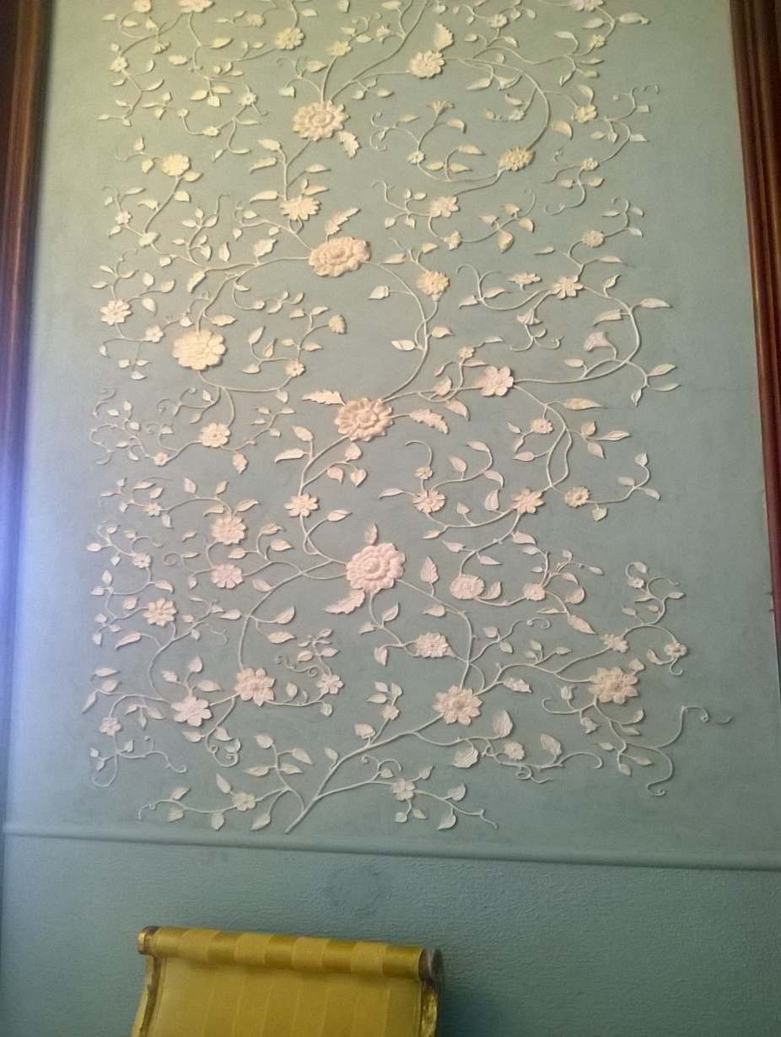
Воронцовский дворец

Slide 8
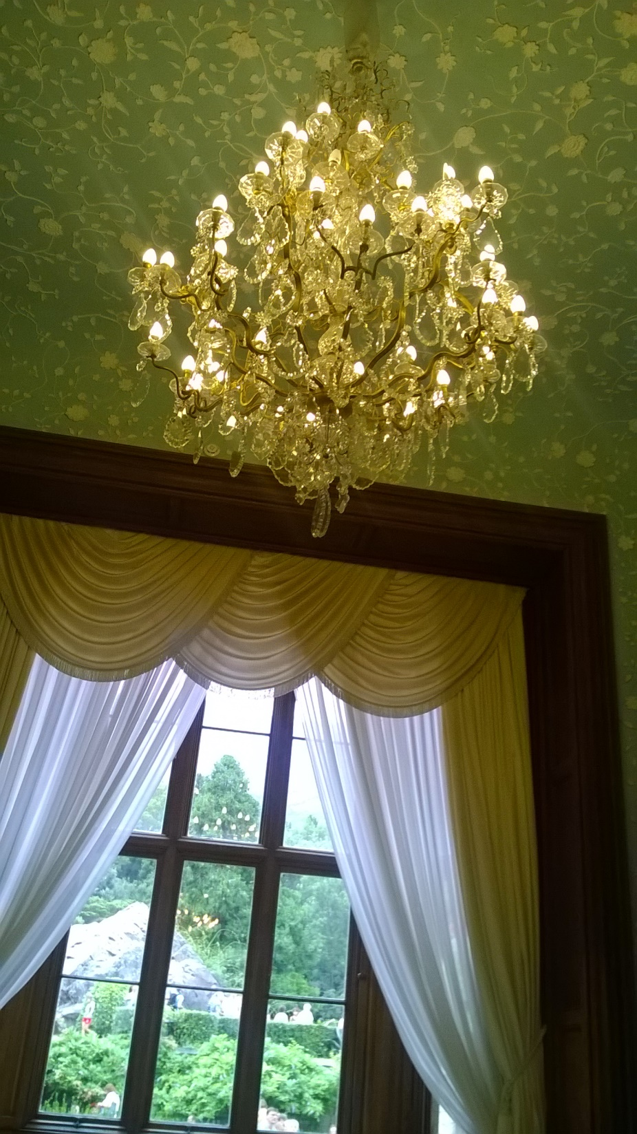
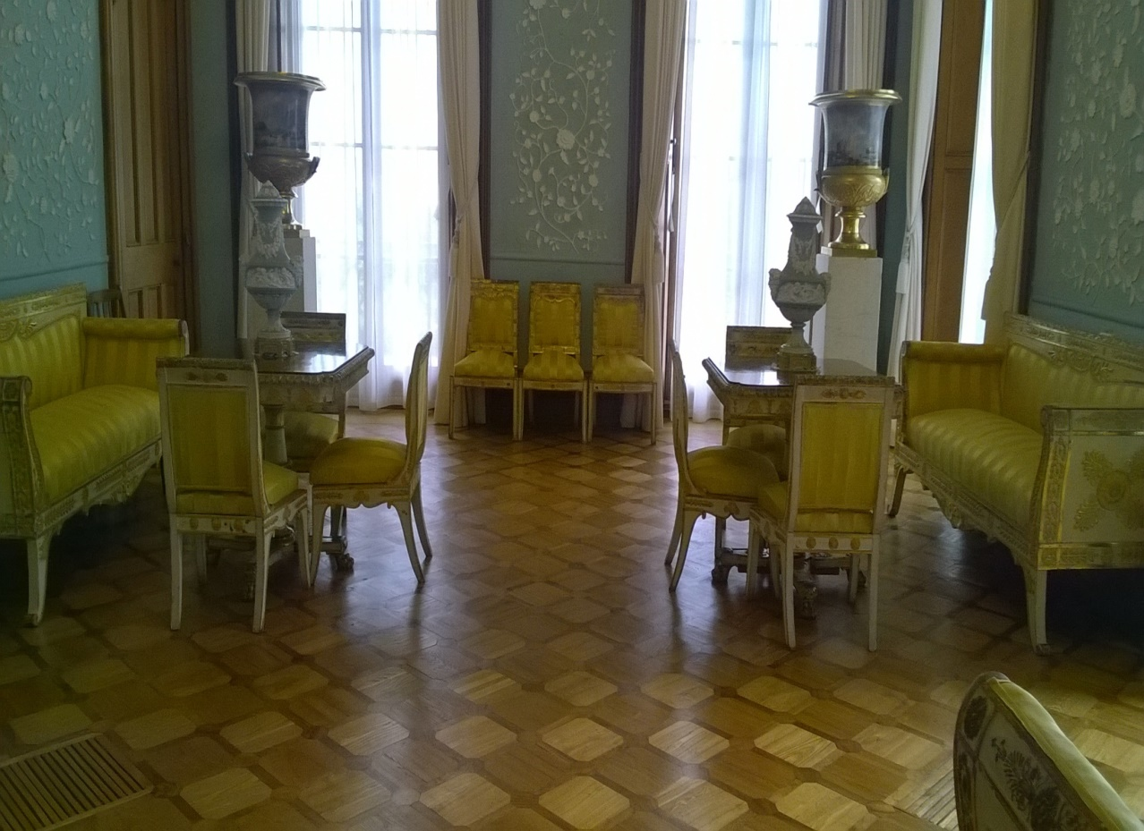
Вестибюль

Slide 9
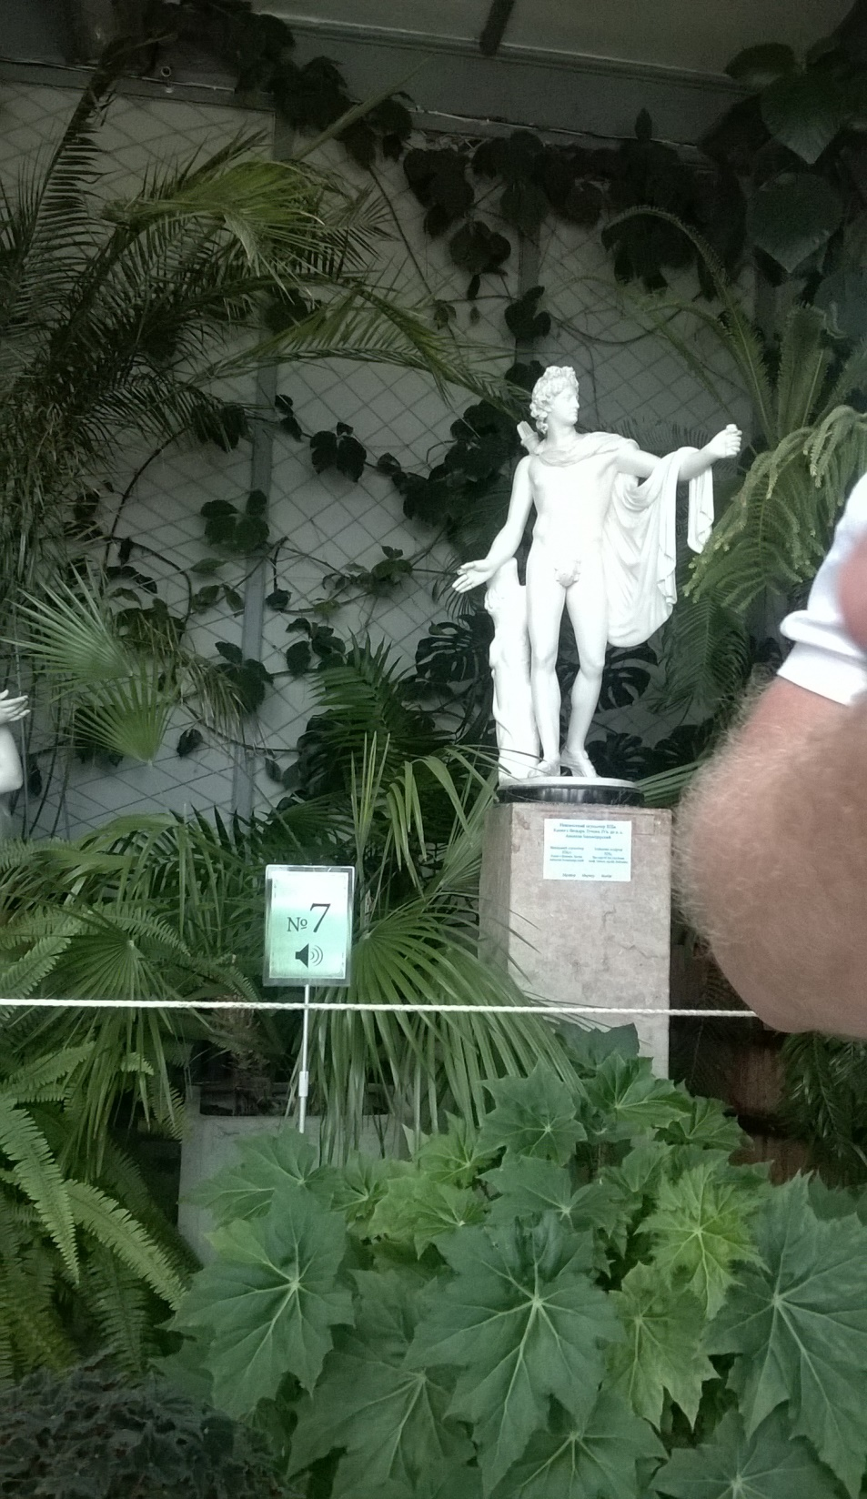
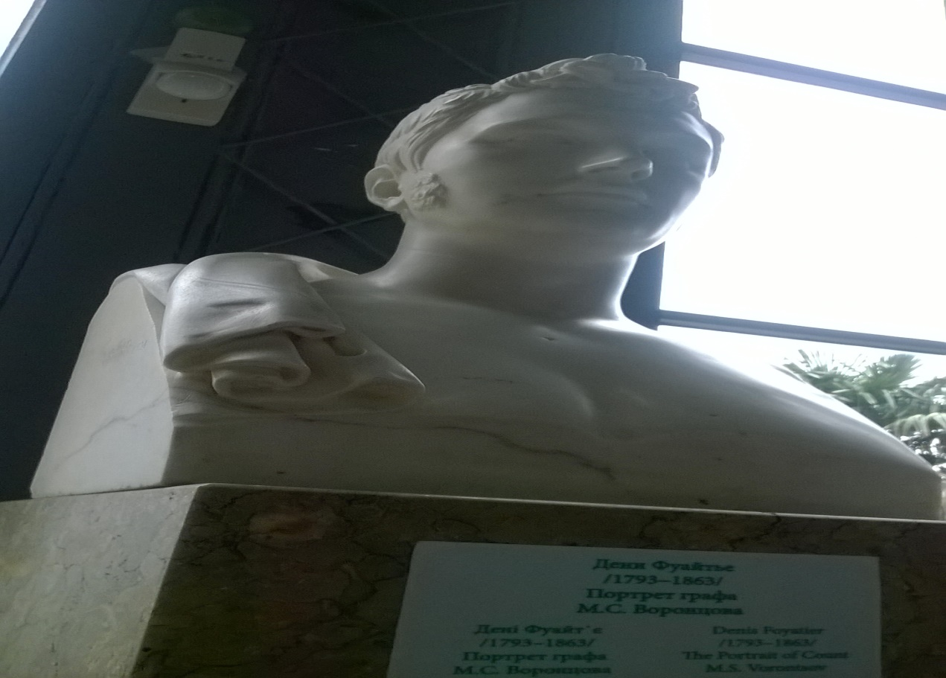
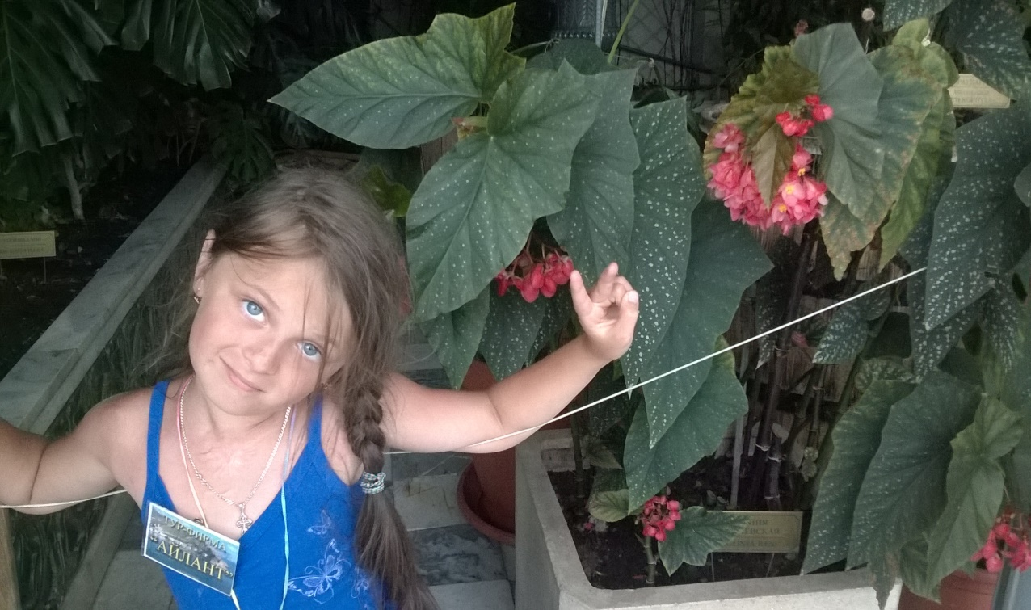

Slide 10
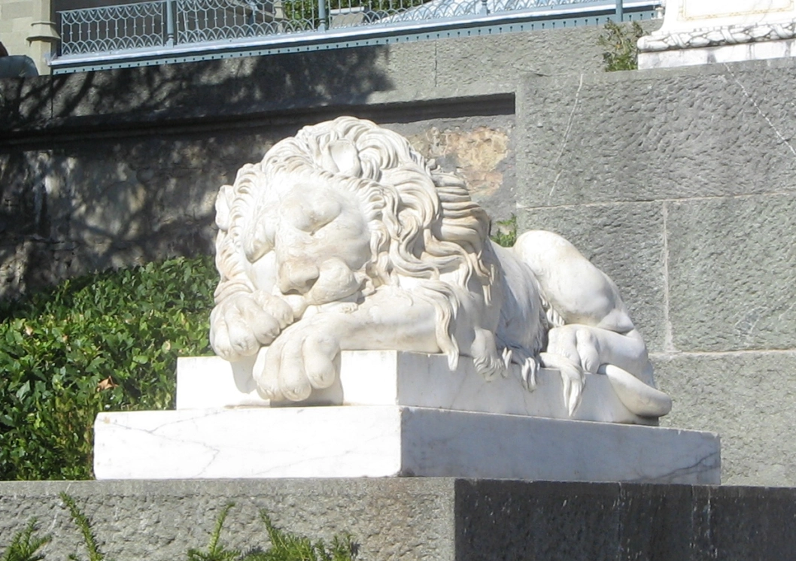
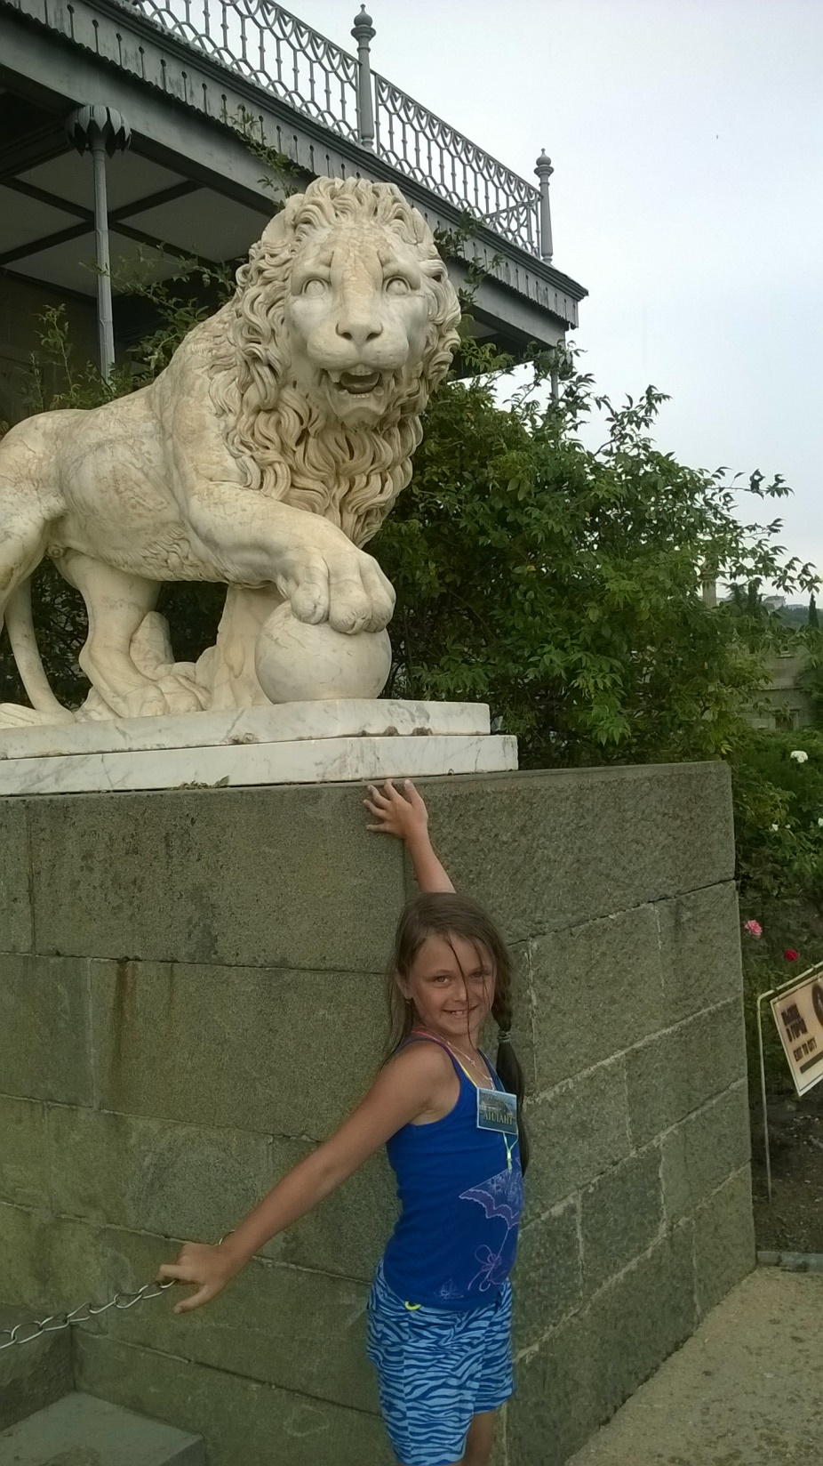

Slide 11
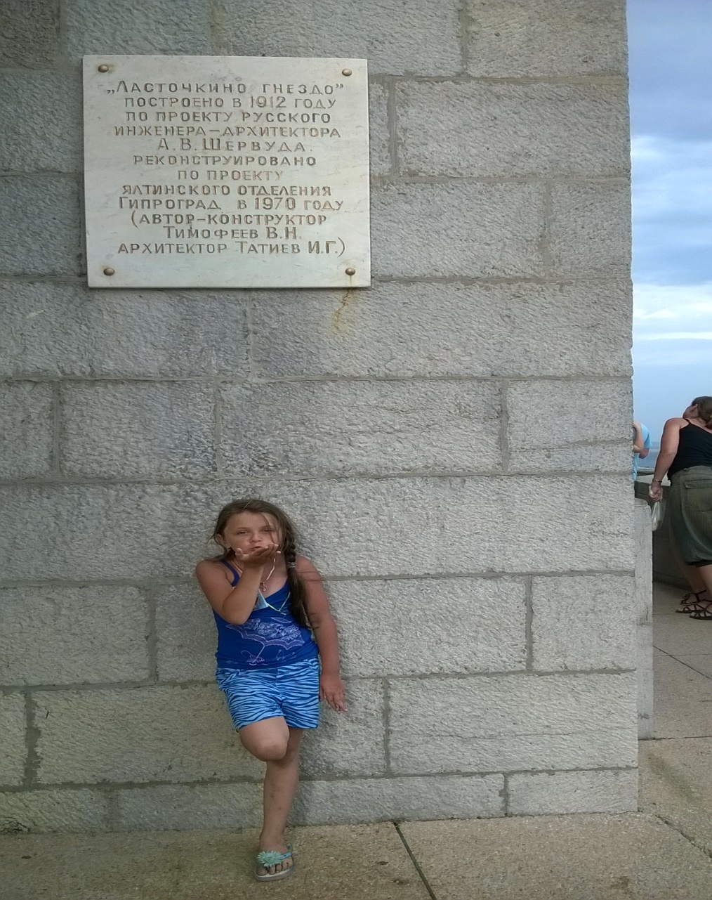
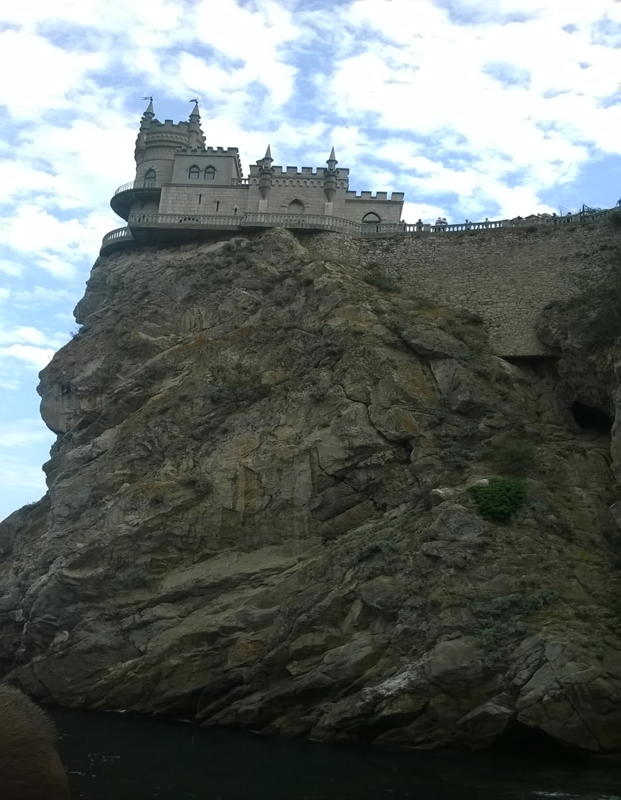
Ласточкино гнездо

Slide 12
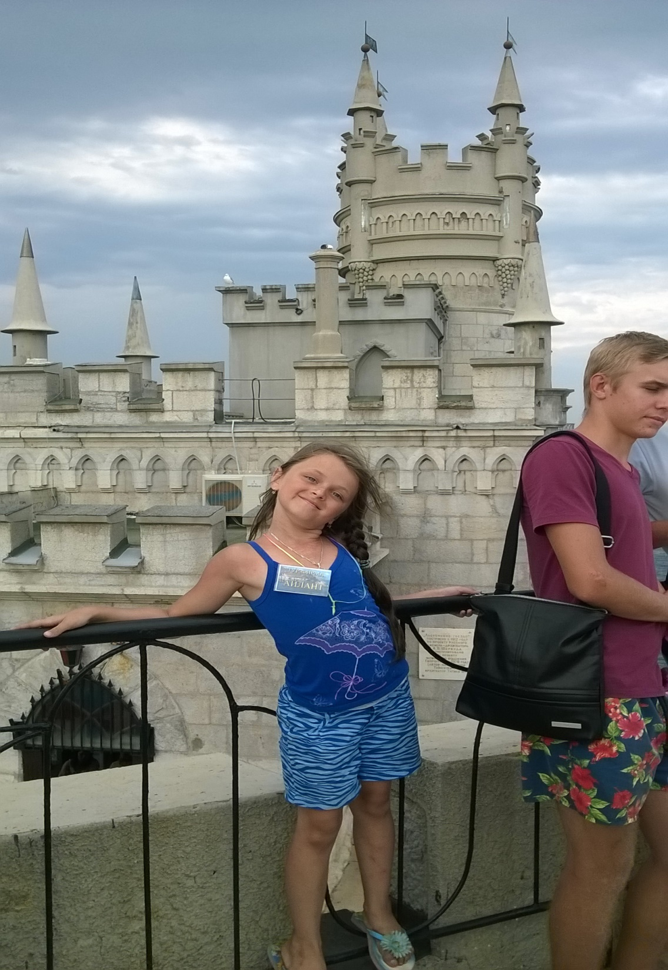
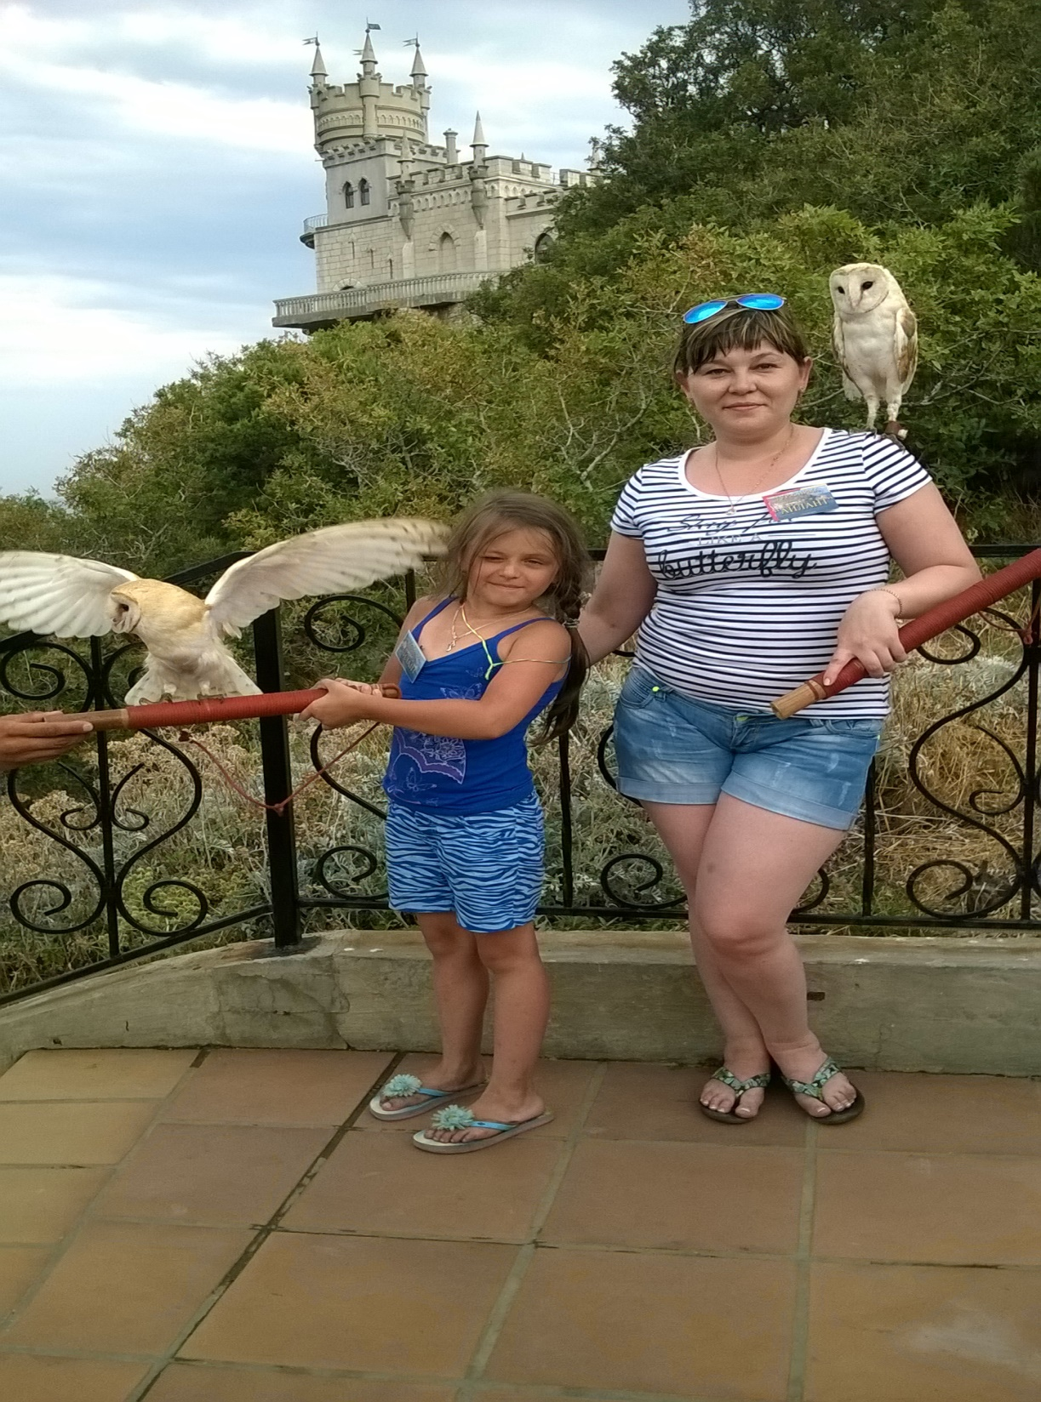

Slide 13
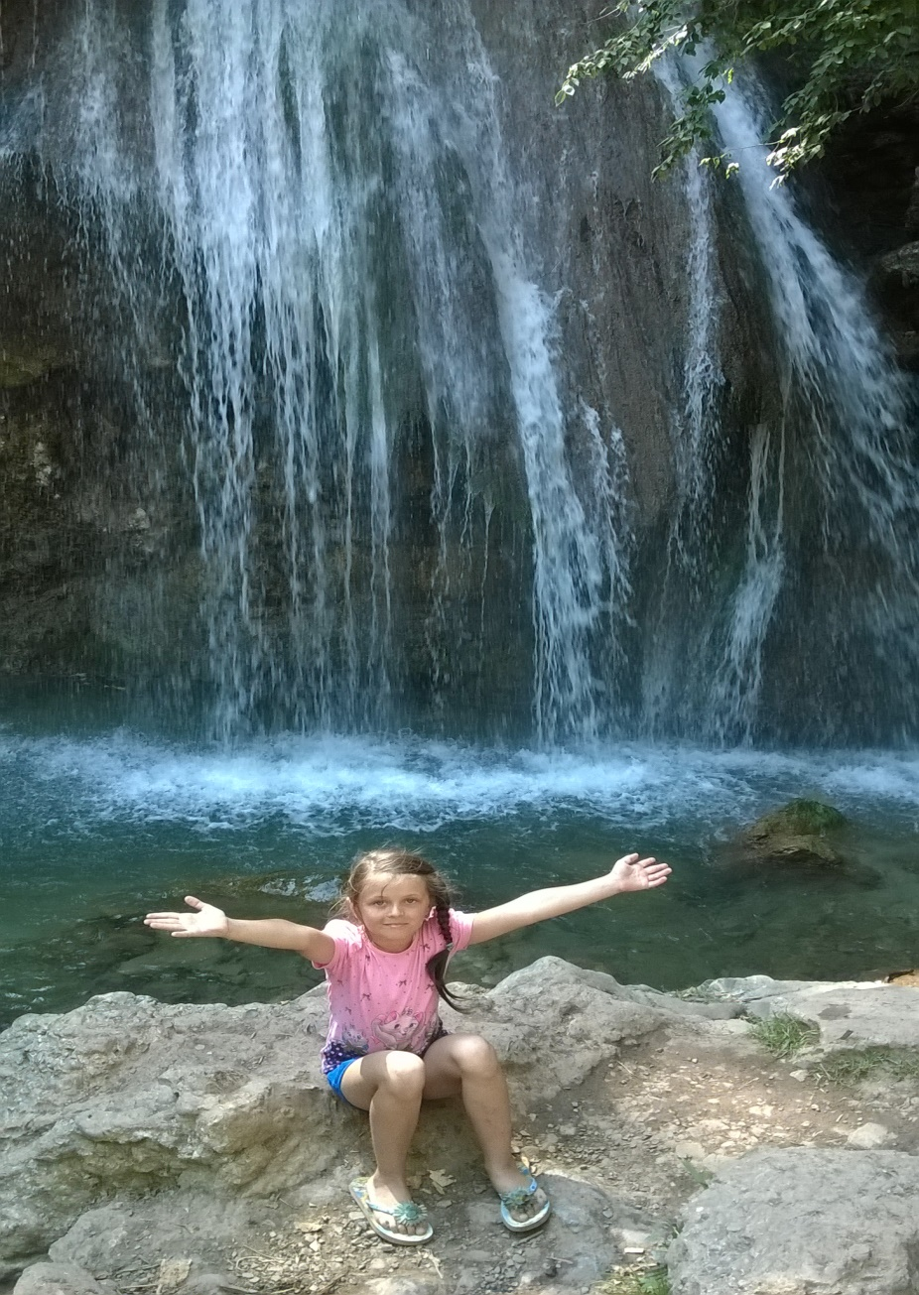
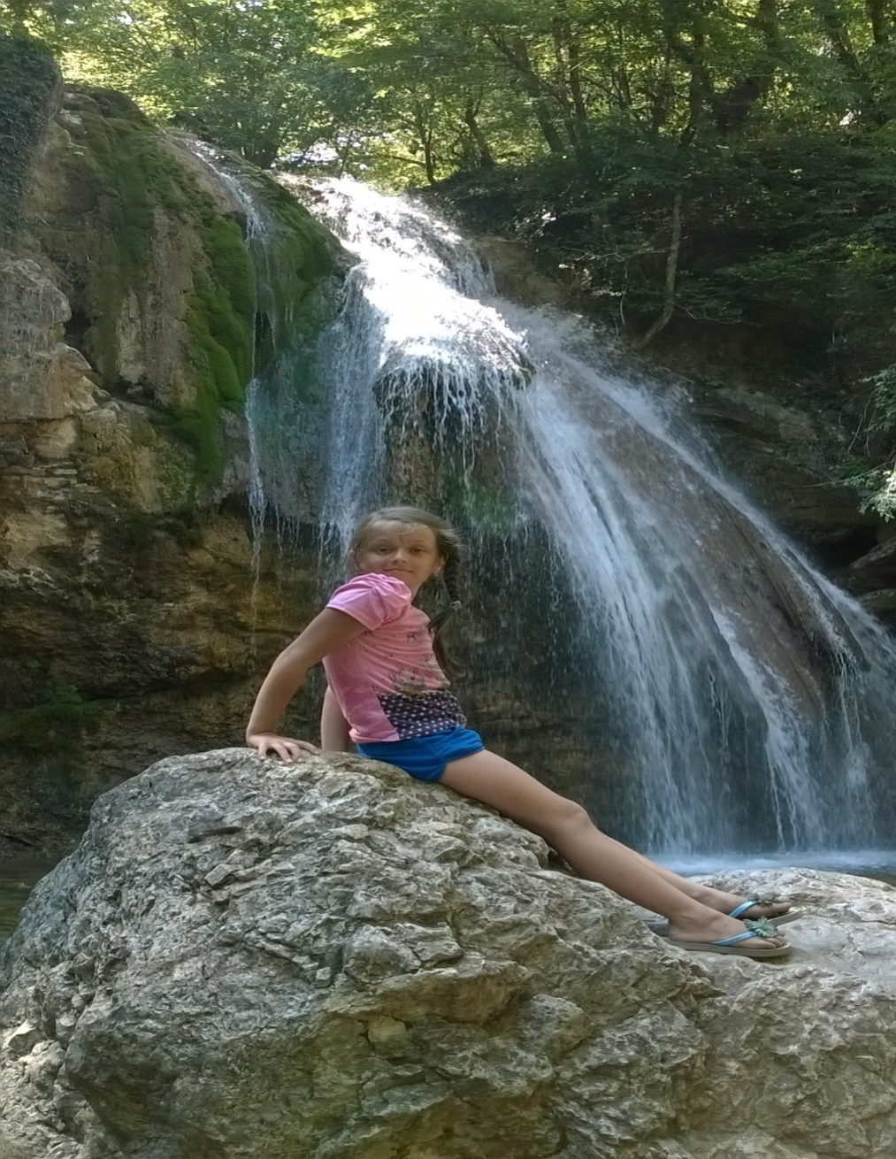
Водопад Джур-Джур

Slide 14
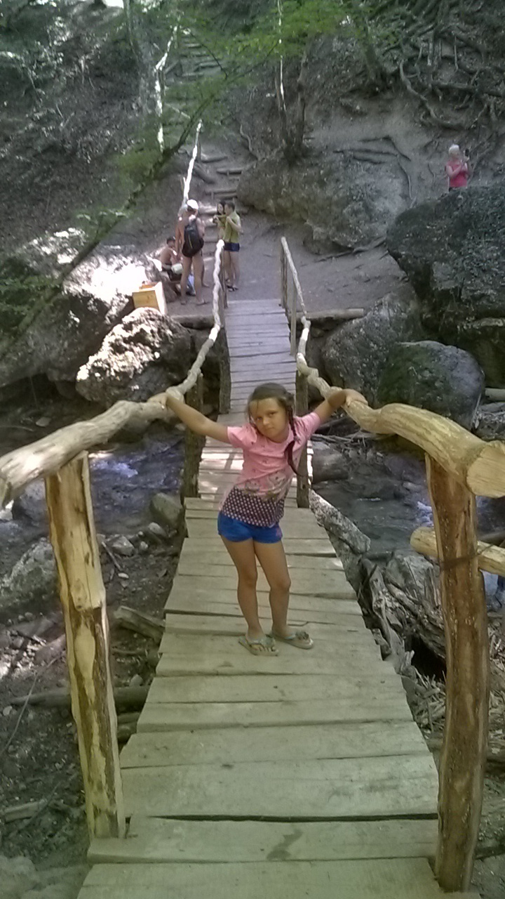
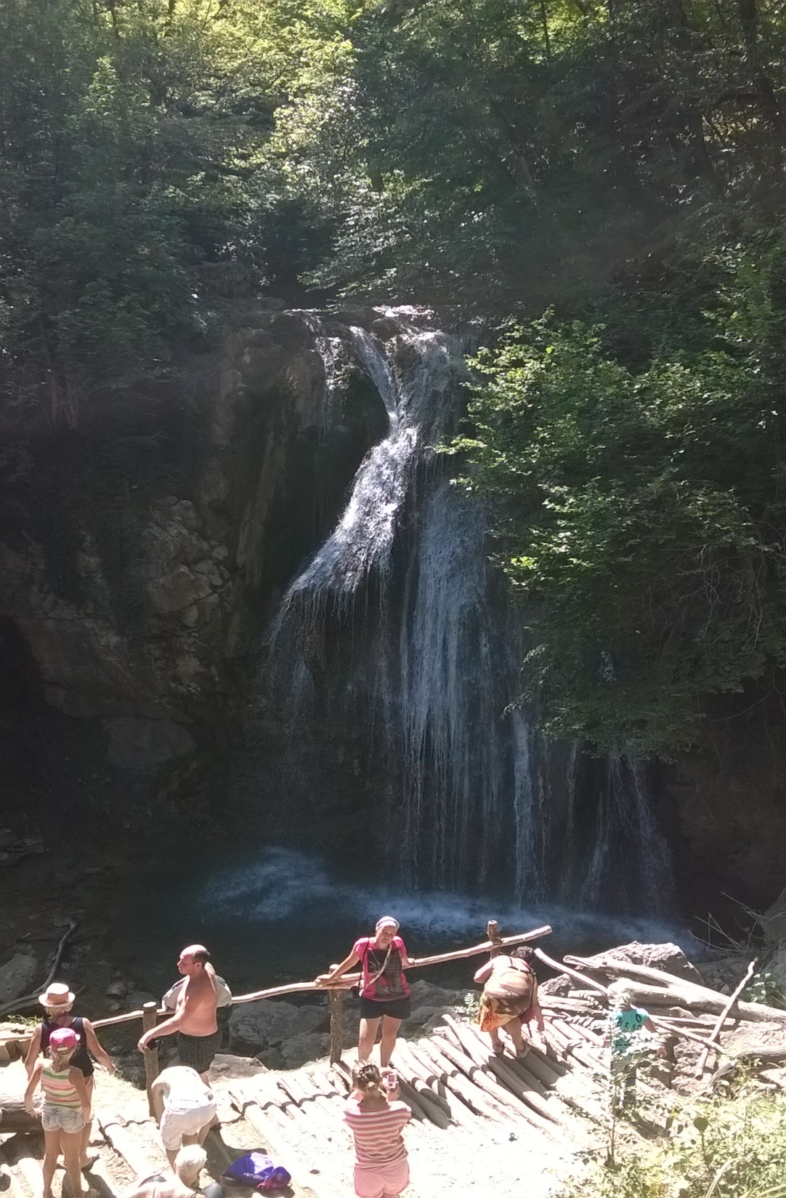

Slide 15
Благодарю за внимание и терпение)

